Slide 1


SMART AGRICULTURE
智慧农业
促进产业结构转型，突破传统业态
小组成员：陈春宇 陈康婷 罗钰林 郭恩彤 赖海洋 陈雨晴

Slide 2
关于“智慧农业”的思考
01
农业信息化背景、需求分析、建设目标
目录
“智慧农业”总体规划
02
“智慧农业”建设内容、技术架构、关键技术
CONTENTS
“智慧农业”按需实施
03
综合运营支撑平台、应用子系统建设方案
04

Slide 3
PART 01
关于“智慧农业”的思考
农业信息化背景、需求分析、建设目标

Slide 4
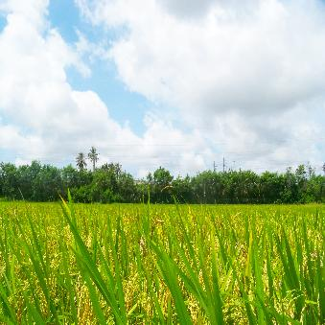
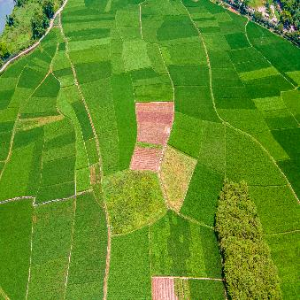
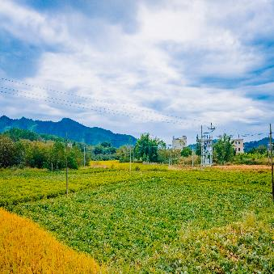

目前农业发展面临的问题
环境污染问题
食品安全问题
资源短缺问题
农业生产成本问题
科技发展带来了生产和消费的更集中、更大规模、更社会化和更高的生产效率；同时也意味着城市生活对资源的更大需求、对安全的更高要求。

Slide 5
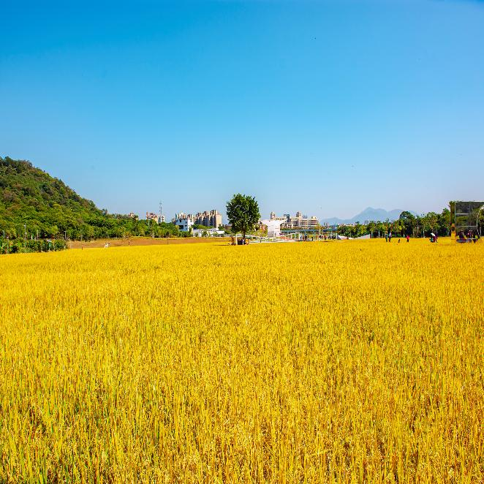
目前农业发展面临的问题
  2004-2015年中央一号文件“三农”问题
  《2006-2020年国家信息化发展战略》
  《全国农业和农村信息化建设总体框架（2007-2015）》
  《农业部关于开展全国农村信息化示范工作的通知》
  《全国农业农村信息化发展“十二五”规划》
  《江苏省物联网产业发展规划纲要》

Slide 6
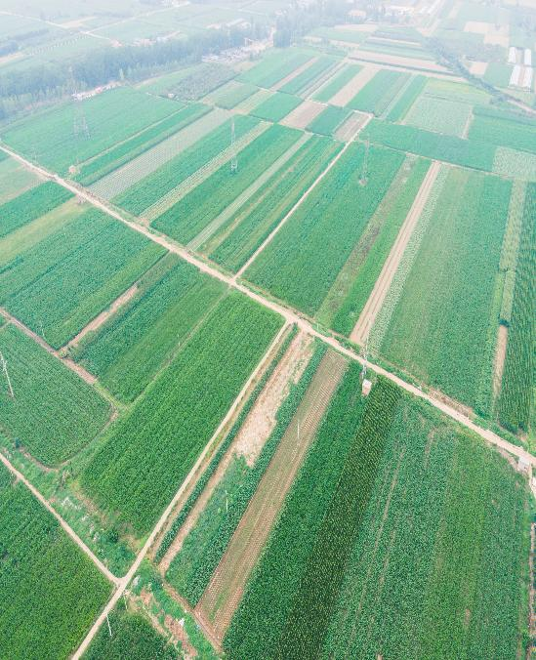
目前农业发展面临的问题
01
02
农业政务信息化
农业服务信息化
推动电子政务向乡村延伸，利用互联网提供信息公开和政民互动服务；完善农村社会事业信息服务体系，重点保障农村教育、医疗系统覆盖范围。
通过信息化手段颠覆传统农业服务形式，打造多渠道、多维度的农业服务途径，实现服务高效化、服务多样化、服务智能化。

Slide 7
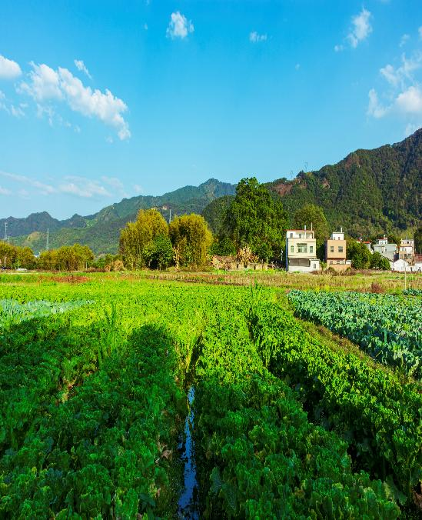
目前农业发展面临的问题
03
04
农业生产科技化
农业贸易信息化
利用现代科技改造传统农业生产和管理办法，提高农业产量和质量，使农业向规模化、精准化、工业化方向前进。
利用电子商务技术实现农业产、供、销、运的全流程电子化网络化管理，实现农业的市场化运作。

Slide 8

目前农业发展面临的问题
指导思想：
以国家农业十二五规划为宏观指导，以物联网建设开发为契机，以“政府推动、公益服务、市场运营”为动力，以“信息促生产、信息壮产业、信息保安全、信息惠民生”为基本目标，充分依托江苏省联通的ICT能力、整合能力、管理能力的整体优势，努力推动江苏省高效农业、优质农业、都市农业、市场农业的发展，成为全国农业信息科技工作的典范。

Slide 9
目前农业发展面临的问题
建设原则
需求为先
突出特色
系统规划
循序渐近
示范先行
工程带动
操作可行
突出先进
政府引导
市场运作

Slide 10

目前农业发展面临的问题
生产阶段
环境精准监测；专家辅助决策；专家随时咨询；农事全程记录
加工仓储阶段
操作记录与跟踪
仓储电子管理系统
物流配送阶段
物流过程环境监控；运输车辆在途监测；农超对接减少流通
服务阶段
质量可追溯；产品可召回
休闲体验
田地认领；网络监控；农事体验；旅游观光
销售阶段
面向多渠道的网络营销
直观农事现场的体验式营销

Slide 11
目前农业发展面临的问题
建设具有江苏特色的智慧型农业样板工程
全面感知
高效服务
市场运作
安全可溯
多态多元
  通过实现环境感知的全面化、数据采集的精准化、信息传输的无线化、设备控制的智能化建设高水准智慧农业园区。
  打造多通道专家服务系统，建立农业专家咨询服务平台，指导解决生产难题，实现增产增收
  借助电子商务技术，实现农产品供销配送一体化 ，引导农业市场化运作
  借助物联网技术实现农业生产的全程记录、全程跟踪和溯源，面向消费者实现安全有保障、责任可追究
  借助物联网技术发展生态农业、都市农业、休闲农业，实现农业的多态化经营、农民的多元化收入

Slide 12
PART 02
“智慧农业”总体规划
智慧农业”建设内容、技术架构、关键技术

Slide 13
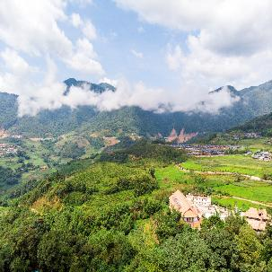



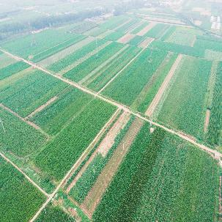
“智慧农业”总体规划
种养殖环境监控
蔬菜种植；
畜禽养殖；
水产养殖；
花卉园艺；
食用菌种植
溯源管理系统
蔬菜类；
肉 类；
水产类；
家禽类；
干货类；
加工食品类
物流管理系统
仓储物流环境管理；
仓储管理；
运输车辆管理
农产品网上商城
农业综合呼叫中心；
专家咨询平台
休闲农业
现实版开心农场；
休闲旅游网站

Slide 14
“智慧农业”总体规划
应用层
大棚管理
畜禽管理
水产管理
溯源管理
物流管理
仓储管理
网上商城
休闲农业
农业科普
综合农业信息专家服务系统
资源环境监测系统
服务层
SOA、开放的API接口(WebService或其他形式接口)
物联网数据统一处理组件(RFID中间件、M2M中间件、GIS中间件)
综合运营支撑云平台
传输层
WIFI
FDD-LTE
TD-LTE
Zigbee
其他通信网络
感知层
温、湿度传感器
水质、气体传感器
光谱传感器
视频终端
RFID
其他数据采集终端
可编程控制器
土壤水分传感器

Slide 15
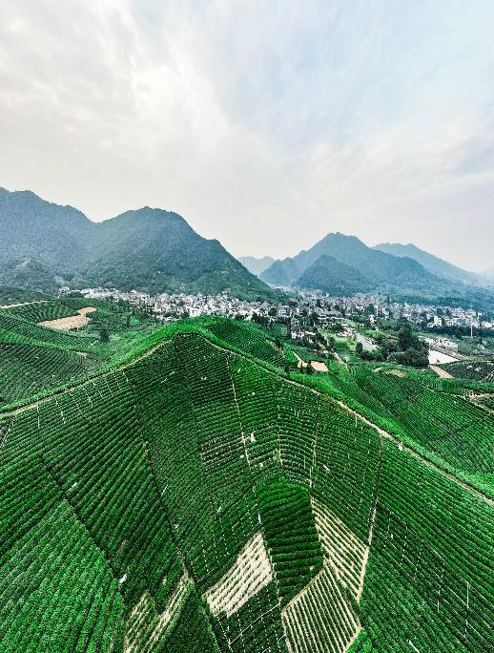
“智慧农业”总体规划
数据云处理技术
以云计算和云平台为基础，对多种信息流进行统一分类处理，降低建设成本，提高处理效率。
数据采集感知技术
实现农作物生长状态监测、农产品原材料生产过程查询以及其他视频服务
融合通信技术
实现传感器网络、无线通信、有线通信技术的有机协作融合。
数据库及WEB服务技术
实现农业生产信息管理以及农产品在线订购与配送等后台管理。
农业智能决策技术
通过建立农业智能决策模型，为农业智能化生产、仓储、运输等提供决策依据。

Slide 16
PART 03
“智慧农业”按需实施
综合运营支撑平台、应用子系统建设方案

Slide 17
“智慧农业”按需实施
01
04
种养殖环境监测
休闲农业
Click here to enter your text.Click here to enter your text.Click here to enter your text.Click here to enter your text.Click here to enter your text.Click here to enter your text.
Click here to enter your text.Click here to enter your text.Click here to enter your text.Click here to enter your text.Click here to enter your text.Click here to enter your text.
综合运营
支撑平台
02
05
展示体验中心
溯源管理系统
Click here to enter your text.Click here to enter your text.Click here to enter your text.Click here to enter your text.Click here to enter your text.Click here to enter your text.
Click here to enter your text.Click here to enter your text.Click here to enter your text.Click here to enter your text.Click here to enter your text.Click here to enter your text.
03
06
农业专家系统
农产品网上商城
Click here to enter your text.Click here to enter your text.Click here to enter your text.Click here to enter your text.Click here to enter your text.Click here to enter your text.
Click here to enter your text.Click here to enter your text.Click here to enter your text.Click here to enter your text.Click here to enter your text.Click here to enter your text.

Slide 18

“智慧农业”按需实施
01.客户信息管理
档案管理、信用管理、消费查询、统计
02.评价管理
评分管理、产品评分管理 、投诉管理、申诉管理
03.订单管理
订单发布、订单取消、订单查询、订单处理、发货管理

Slide 19
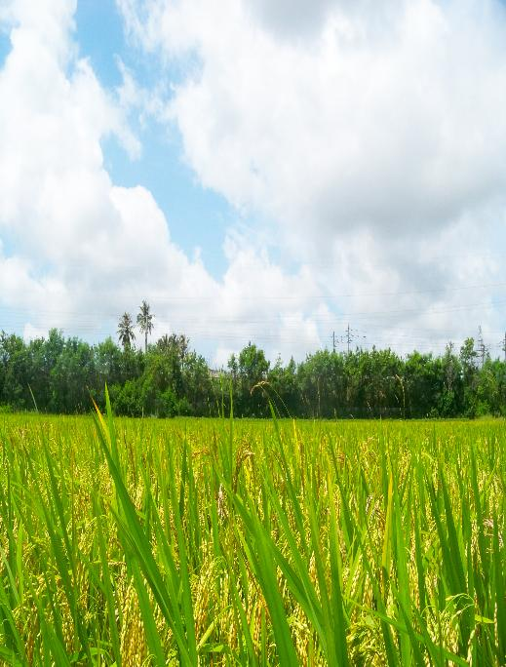
“智慧农业”按需实施
04.物流配送
可选择农产品配送上门服务
05.产品信息管理
产品基本信息管理、精品信息管理、促销信息管理、产品排行榜
06.购物车管理
物品添加、物品清除、物品查看、物品汇总

Slide 20
SMART AGRICULTURE
智慧农业
促进产业结构转型，突破传统业态
小组成员：陈春宇 陈康婷 罗钰林 郭恩彤 赖海洋 陈雨晴

